Slide 1
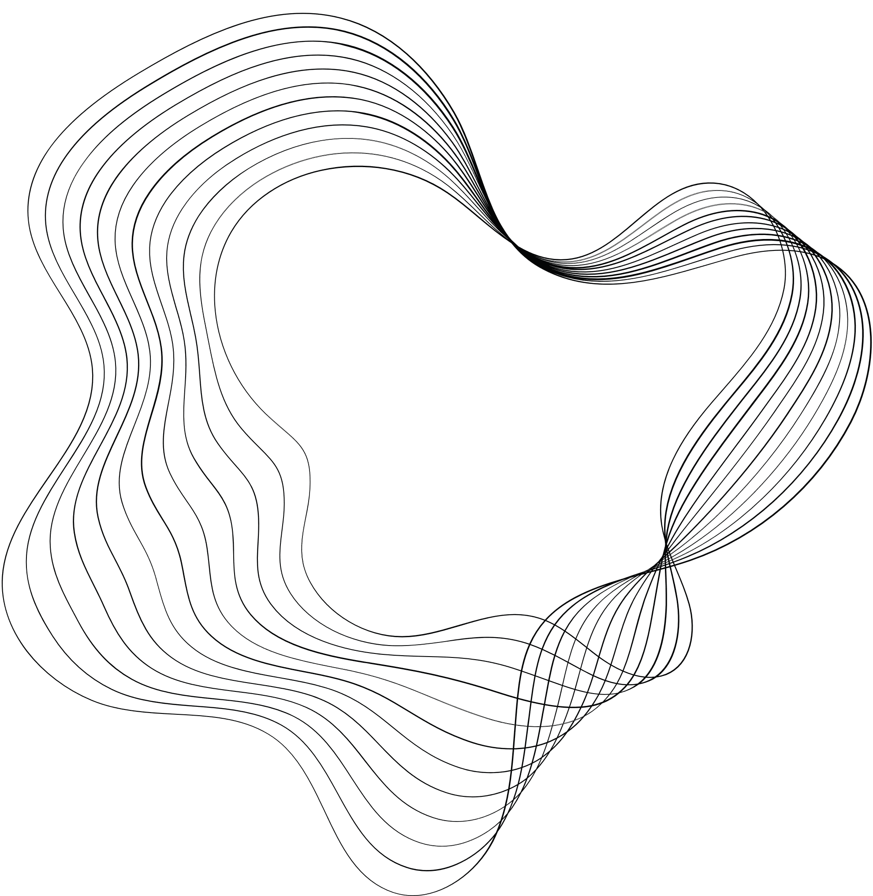

TATA KALIMAT
S.P.O.K.
INSTITUT TEKNOLOGI BANDUNG, 2023

Slide 2

KELAS KATA
01
VERBA (KATA KERJA)
02
ADJEKTIVA (KATA SIFAT)
03
NOMINA (KATA BENDA)
04
PRONOMINA (KATA GANTI)
05
PREPOSISI (KATA DEPAN)
06
KONJUNGSI (KATA HUBUNG)
07
ARTIKULA (KATA TUGAS)

Slide 3


S
P
O
Pel
SUBJEK
PREDIKAT
OBJEK
PELENGKAP
Wajib ada
Menunjukkan pelaku
(orang, benda)
Wajib ada
Menerangkan subjek
(kegiatan, sifat, benda)
Wajib ada jika predikat berimbuhan me-
Bisa dipasifkan
Tidak wajib ada
Akan muncul jika predikat berimbuhan
ber- dan ter-
Tidak dapat dipasifkan

Slide 4





CONTOH KALIMAT
S + P
S + P + O
S + P + PEL
S + P
S + P + O
S + P + Pel
Anissa tidur.
Dia guru.
Indonesia cantik.
Pak Yadi menjual es buah.
Kelinci mengejar kura-kura.
Indonesia membutuhkan perubahan.
Adik bersuara merdu.
Saya tertawa terbahak-bahak.
Dia menangis tersedu-sedu.

Slide 5
KATA, FRASA, KLAUSA
S + P
S + P + O
S + P + PEL
KATA
FRASA
KLAUSA
Anissa tidur.
Dia guru.
Indonesia cantik.
Perempuan yang berkemeja putih dan bercelana hitam itu tidur.
dia pergi – “bahan mentah”
Dia pergi. – kalimat deklarasi
Dia pergi? – kalimat tanya
Dia pergi! – kalimat seruan

Slide 6





KETERANGAN
... di rumah sakit.
... ke persimpangan jalan.
... dari luar angkasa.
... dalam pembahasan itu.
... pada diskusi tersebut.
... pada hari Selasa.
... ketika tidak hujan.
... saat musim kemarau.
... sebelum tes berlangsung.
... setelah merebus mi.
... dengan sebaik-baiknya.
... dengan gunting.
... secara bersamaan.
... jika nilainya bagus.
... apabila siswa telah hadir.
KET. TEMPAT
KET. WAKTU
KET. CARA, SYARAT

Slide 7

S + P + O + K
KETERANGAN = paling fleksibel; bisa pindah-pindah
Kemacetan di Jalan Buah Batu pada pagi hari selalu terjadi.
Kemacetan pada pagi hari di Jalan Buah Batu selalu terjadi.
Kemacetan selalu terjadi di Jalan Buah Batu pada pagi hari.
Kemacetan selalu terjadi di Jalan Buah Batu pada pagi hari.
Di Jalan Buah Batu kemacetan selalu terjadi pada pagi hari.
Pada pagi hari kemacetan selalu terjadi di Jalan Buah Batu.
BENTUK 3
BENTUK 1
BENTUK 2

Slide 8

BAGAIMANA
INTI KALIMAT ?
CARA MENENTUKAN

Slide 9
CONTOH SOAL
Hilangkan
keterangan
  Pada hari Minggu kuturut ayah ke kota.
  Naik delman istimewa kududuk di muka.
  Kududuk di samping Pak Kusir yang sedang bekerja mengendarai kuda supaya baik jalannya.
  Pada hari Minggu kuturut ayah ke kota.
  Naik delman istimewa kududuk di muka.
  Kududuk di samping Pak Kusir yang sedang bekerja mengendarai kuda supaya baik jalannya.
Hilangkan yang (perluasan subjek dan objek)
  Pada hari Minggu kuturut ayah ke kota.
  Naik delman istimewa kududuk di muka.
  Kududuk di samping Pak Kusir yang sedang bekerja mengendarai kuda supaya baik jalannya.
  Pada hari Minggu kuturut ayah ke kota.
  Naik delman istimewa kududuk di muka.
  Kududuk di samping Pak Kusir yang sedang bekerja mengendarai kuda supaya baik jalannya.

Slide 10
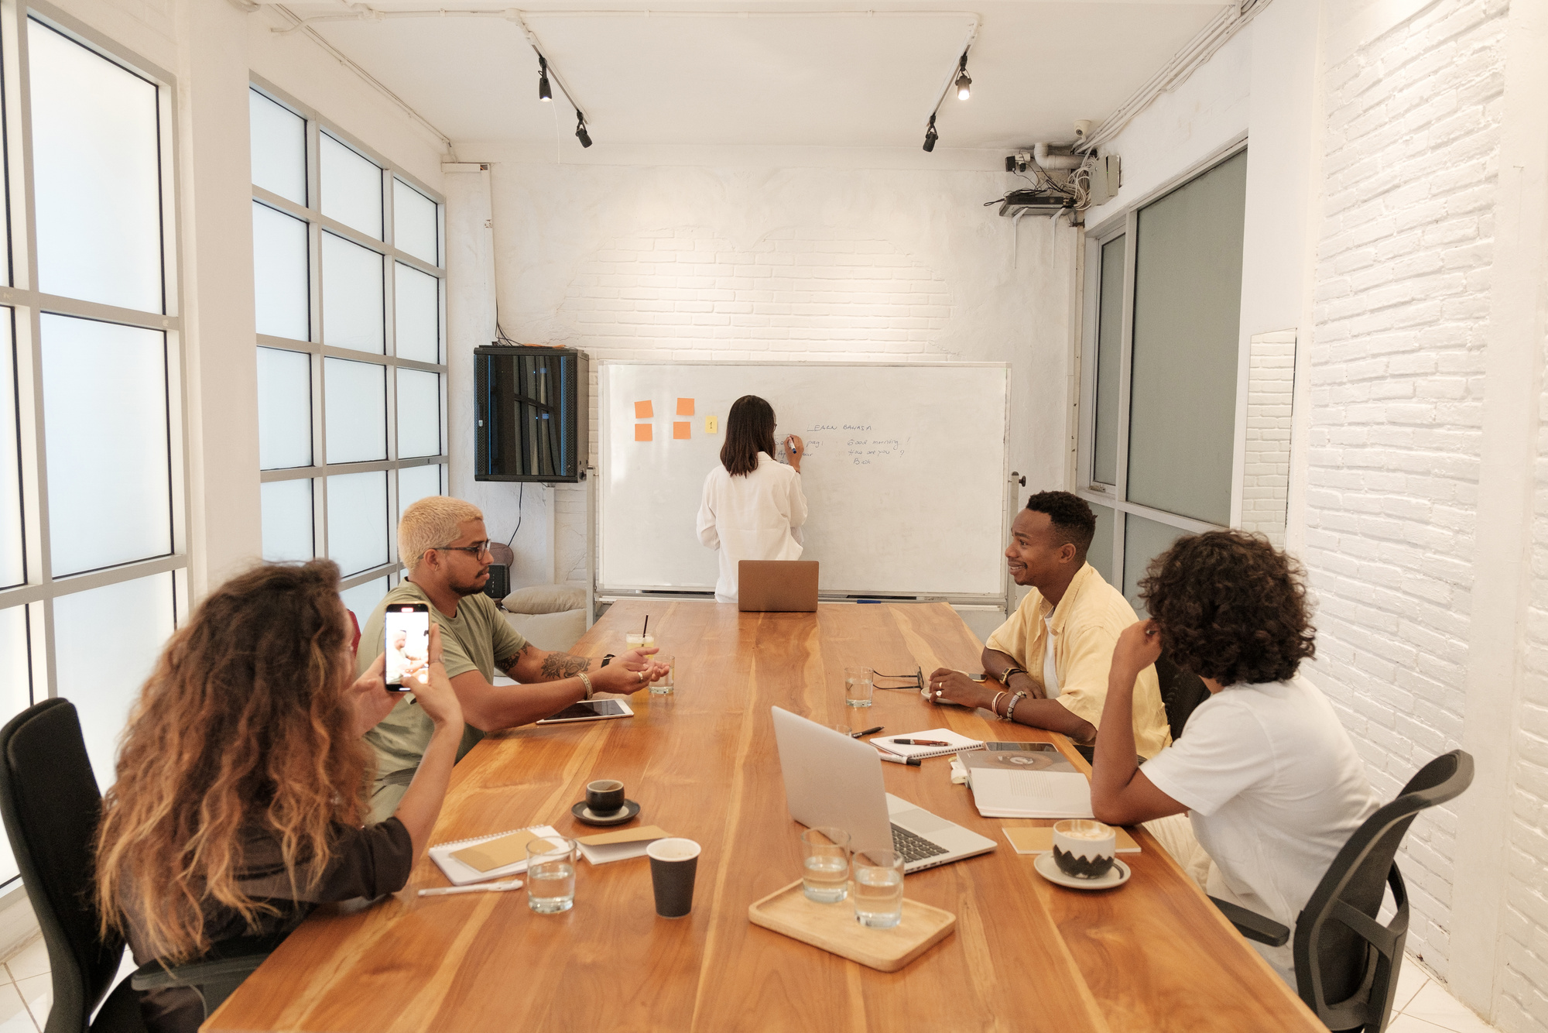


MARI BERLATIH!
Setelah penemuan lukisan tangan tertua di dunia yang berusia sekitar 40.000 tahun, sejumlah peneliti gabungan melacak jejak manusia purba yang berkaitan dengan lukisan tersebut.
Sesudah tertutup sebongkah batu selama 22.000 tahun, pada Desember 1994, terungkaplah keberadaan gua itu ketika tiga orang penjelajah gua merayap di celah sempit sebuah tebing, lalu turun ke mulut gua yang gelap.

